Slide 1

OS 융합탐구 보고서
10321 - 이정우

Slide 2
목차
OS의 역사
OS의 탄생 배경
OS의 역사
OS (operation system)
OS 구조
커널 (kernel)과 MBR (Master Boot Record) 구현
OS에 사용되는 수학
집합과 명제
확률과 통계

Slide 3
OS의 탄생 배경
운영체제의 역사는 근래의 컴퓨터 하드웨어의 역사와 함께합니다.
OS (Operating System) : 응용 프로그램에 쓰이는 필요 기능의 집합.
운영체제가 없던 최초의 컴퓨터는 모든 응용 프로그램이 프린터, 천공 카드와 같은 자체 드라이버가 필요했다. 하지만 하드웨어와 응용 프로그램이 복잡해져 운영체제가 필수 요소가 되었다.

Slide 4
OS의 역사
OS 이름/시리즈 | 개발년도 | 개발사/개발자 | 플랫폼
최초의 OS : GM-NAA I/O | 1956년 | General Motors | IBM 704
초기의 OS : 유닉스 | 1960년 | Nokia Bell Labs | 범용
근 - 본 OS : MS – DOS | 1981년 | Microsoft | x86 범용
개인용 OS : MAC OS | 1984년 | Apple | MAC
오픈소스 OS: Linux | 1991년 | Linus Torvalds | x86 x64 범용
가정용 OS : Windows XP | 2001년 | Microsoft | x86 x64 범용

Slide 5
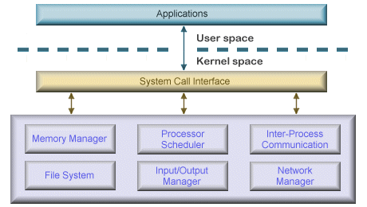
OS 구조 (Architecture of Operating System)
커널(Kernel)
가장 중요한 것은 커널이다. 프로세스, 메모리, 저장공간 등 컴퓨터에 속한 모든 자원을 관리하는 역할을 한다.
인터페이스(Interface)
사용자의 명령을 컴퓨터에 전달하고 결과를 사용자에게 알려주는 소통의 역할을 한다.
인터페이스는 2가지 종류가 있다. GUI(Graphical User Interface)와 CLI(Command Line Interface)다.
시스템 콜(System Call)
직접적으로 컴퓨터 자원에 접근하는 것을 막고 커널을 보호하기 위해 만든 코드 집합이다.
시스템 콜 함수를 통해 커널에 접근할 수 있다.
드라이버(Driver)
프린터, 키보드와 같은 하드웨어 장치와 운영체제 간의 통신을 가능하게 하는 소프트웨어이다.
특수한 목적을 가지고 있는 하드웨어기 때문에 드라이버를 설치함으로써 통신할수 있도록 만든다.

Slide 6
OS 커널 (kernel)과 MBR (Master Boot Record) 구현
커널 (kernel)
Rust 언어를 사용하여 작성된 최소한의 기능을 갖춘 커널을 구현했 습니다.
MBR(Master Boot Record)
어셈블리어(assembler language)로 최소한의 기능을 갖춘 MBR 부트로더를 구현했습니다

Slide 7
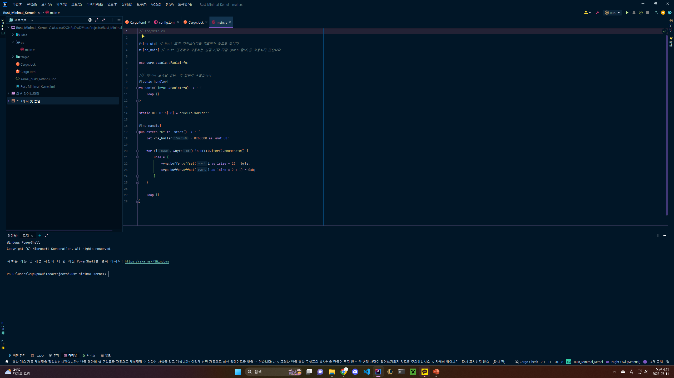
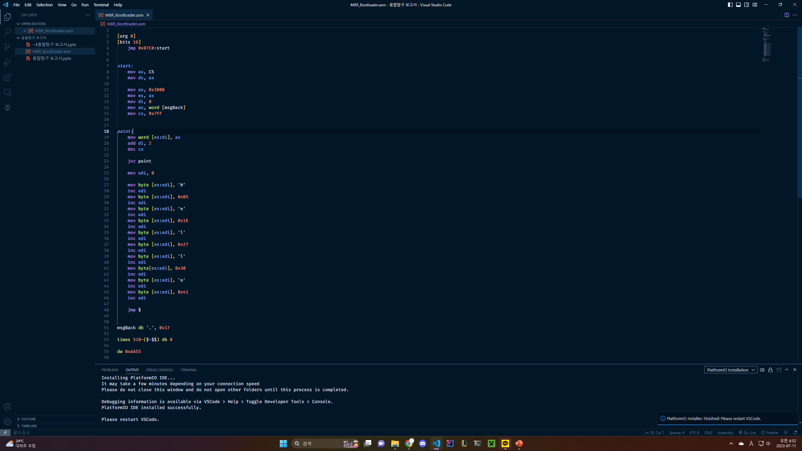
OS 커널 (kernel)과 MBR (Master Boot Record) 구현
이 코드는 최소한의 동작을 수행하는 간단한 커널 예제이며, VGA 버퍼를 사용하여 "Hello World!"를 출력합니다.
이 코드는 간단한 VGA 기반의 mbr 부트로더 예제이며, 부팅시 화면에 “Hello” 를 출력합니다.

Slide 8
OS에 사용되는 수학
집합과 명제
비트 벡터(Bit Vector)를 사용한 자원 할당 알고리즘 : 자원 할당에서 집합과 관련된 개념인 비트 벡터를 사용하는 알고리즘입니다.
각 비트는 특정 자원의 상태를 나타내며, 집합 연산을 통해 여러 자원의 상태를 효율적으로 관리할 수 있습니다.
비트 벡터: 01010111
비트 벡터의 각 비트는 해당 자원의 상태를 나타냅니다.
0은 자원이 할당되지 않았음을 의미하고, 1은 자원이 할당되었음을 의미합니다. 위의 예시에서는 1번, 3번, 5번, 7번 자원이 할당되었음을 나타냅니다. 이러한 비트 벡터를 사용하여 자원 할당 및 해제를 관리할 수 있습니다.

Slide 9
OS에 사용되는 수학
집합과 명제
합집합 (Union): 두 개 이상의 집합을 하나로 합치는 연산을 합집합이라고 합니다. 합집합은 A 또는 B의 모든 원소들로 이루어진 집합을 의미합니다. A와 B 두 집합의 합집합은 A ∪ B로 표기됩니다
교집합 (Intersection): 두 개 이상의 집합에서 공통으로 포함된 원소들로 이루어진 새로운 집합을 구하는 연산을 교집합이라고 합니다. A와 B 두 집합의 교집합은 A ∩ B로 표기됩니다.
차집합 (Set Difference): 어떤 집합에서 다른 집합과 공통으로 포함된 원소들을 제외한 나머지 원소들로 이루어진 새로운 집합을 구하는 연산을 차집합이라고 합니다. A와 B 두 집합의 차집합은 A - B 또는 A \ B로 표기됩니다.
여집합 (Complement): 어떤 집합 A에 대해서 전체 집합 U에서 A에 속하지 않은 원소들로 이루어진 새로운 집합을 구하는 연산을 여집합이라고 합니다. 기호로는 "A'" 또는 "complement of A"로 표기합니다. 여기서 U는 범위 또는 전체 집합을 나타냅니다.
배타적 논리합 (Symmetric Difference): 두 개의 집합 A와 B에 대해서 서로 공통으로 포함된 원소를 제외한 나머지 원소들로 이루어진 새로운 집합을 구하는 연산을 배타적 논리합이라고 합니다. A와 B 두 집합의 배타적 논리합은 A Δ B로 표기됩니다.

Slide 10
OS에 사용되는 수학
확률과 통계 1
확률적 스케줄링 알고리즘(Probabilistic Scheduling Algorithm) : 확률론적인 개념을 사용하여 작업의 실행 순서를 결정하는 알고리즘입니다.
각 작업에 확률 값을 할당하고, 이 확률을 기반으로 작업을 실행합니다. 이 알고리즘은 우선순위를 사용하지 않고 작업을 랜덤하게 선택하는 방식을 사용합니다.
예를 들어, 우선순위가 동일한 여러 작업 중에서 랜덤으로 작업을 선택하여 실행하는 방식을 사용할 수 있습니다.

Slide 11
OS에 사용되는 수학
확률과 통계 2
확률적 페이지 교체 알고리즘(Probabilistic Page Replacement Algorithm) : 메모리 관리에서 사용되는 알고리즘으로, 페이지 교체를 확률적으로 결정하는 방식입니다.
페이지 부재(Page Fault)가 발생했을 때, 확률적으로 선택된 페이지를 교체하는 방식을 사용합니다.
이때 각 페이지의 접근 빈도나 최근 사용 여부를 확률적으로 고려하여 페이지 교체를 결정합니다.

